Slide 1
Moodle in not dead
Klára Pirklová

Slide 2
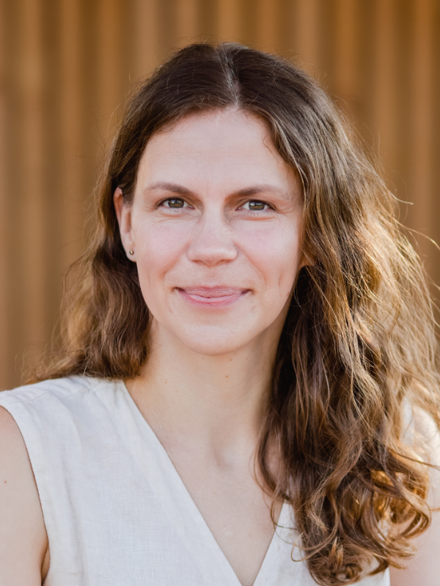
Klára Pirklová learning designerka na NPI ČR učím learning design na KISKu projekt Moodle is not dead

Slide 3
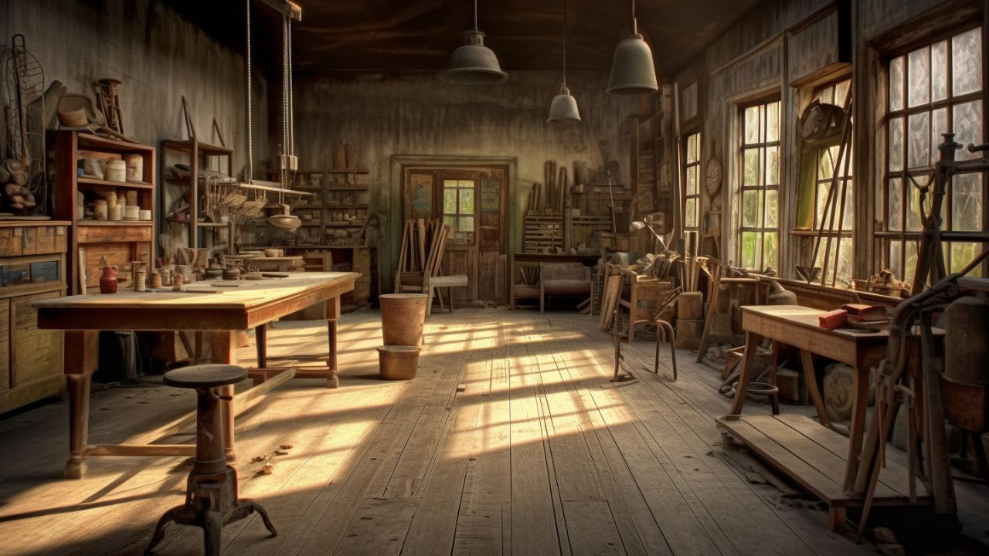
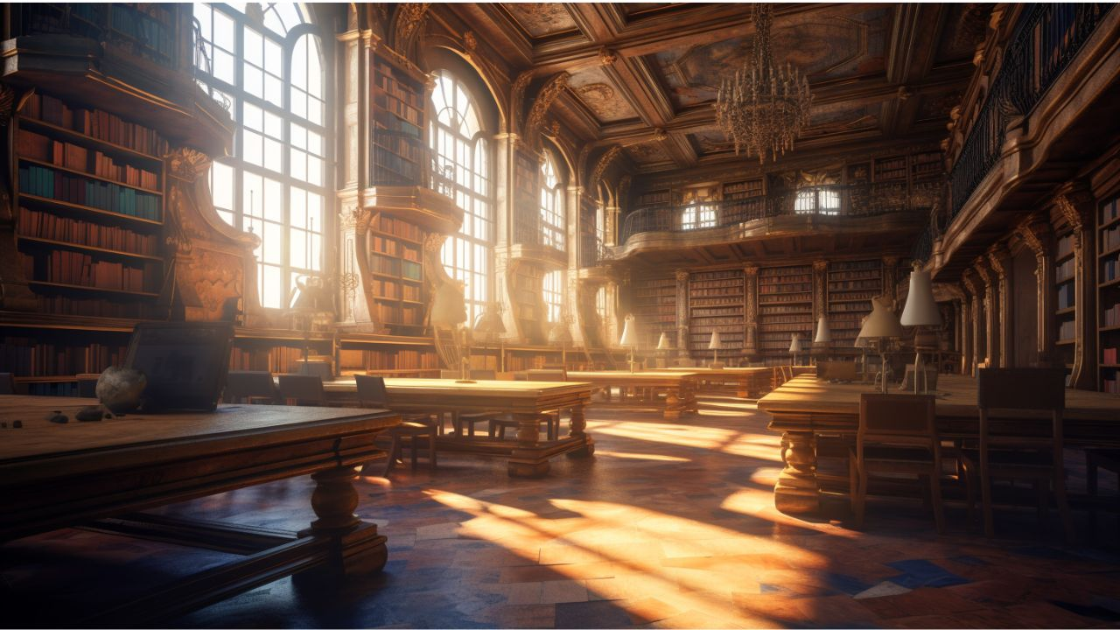
Je Moodle knihovna…
…,nebo spíš dílna?

Slide 4
Jaký je e-learning na NPI?

Slide 5
Jaký je e-learning na NPI
  dovednostně-orientovaný
  problémově-orientovaný
  jde naproti studujícím (in-service teachers)

Slide 6
Jak se toho snažíme docílit?
zapojujeme problémové situace
necháváme studující rozhodovat
stavíme je před reálné scénáře

Slide 7
Jak to zajistíme technicky?
integrací Articulate Rise a Storyline
tvorbou scénářů v H5P

Slide 8
Pojďte se vžít do studujících

Slide 9
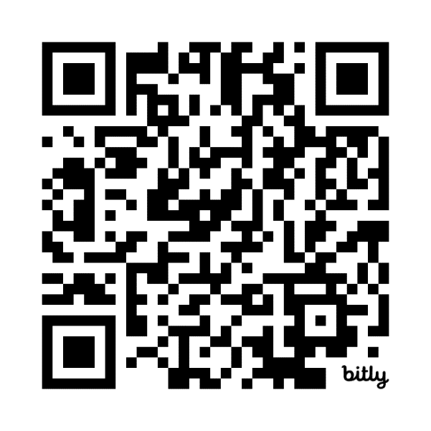
Otevřete demo kurz v Moodlu
bit.ly/demokurzNPI
Proklik do Moodlu:

Slide 10
Využili byste tyto prvky i ve vašem Moodlu?

Slide 11
Je Moodle knihovna…
…,nebo spíš dílna?

Slide 12
Děkuji za pozornost
klara.pirklova@npi.cz

